Slide 1
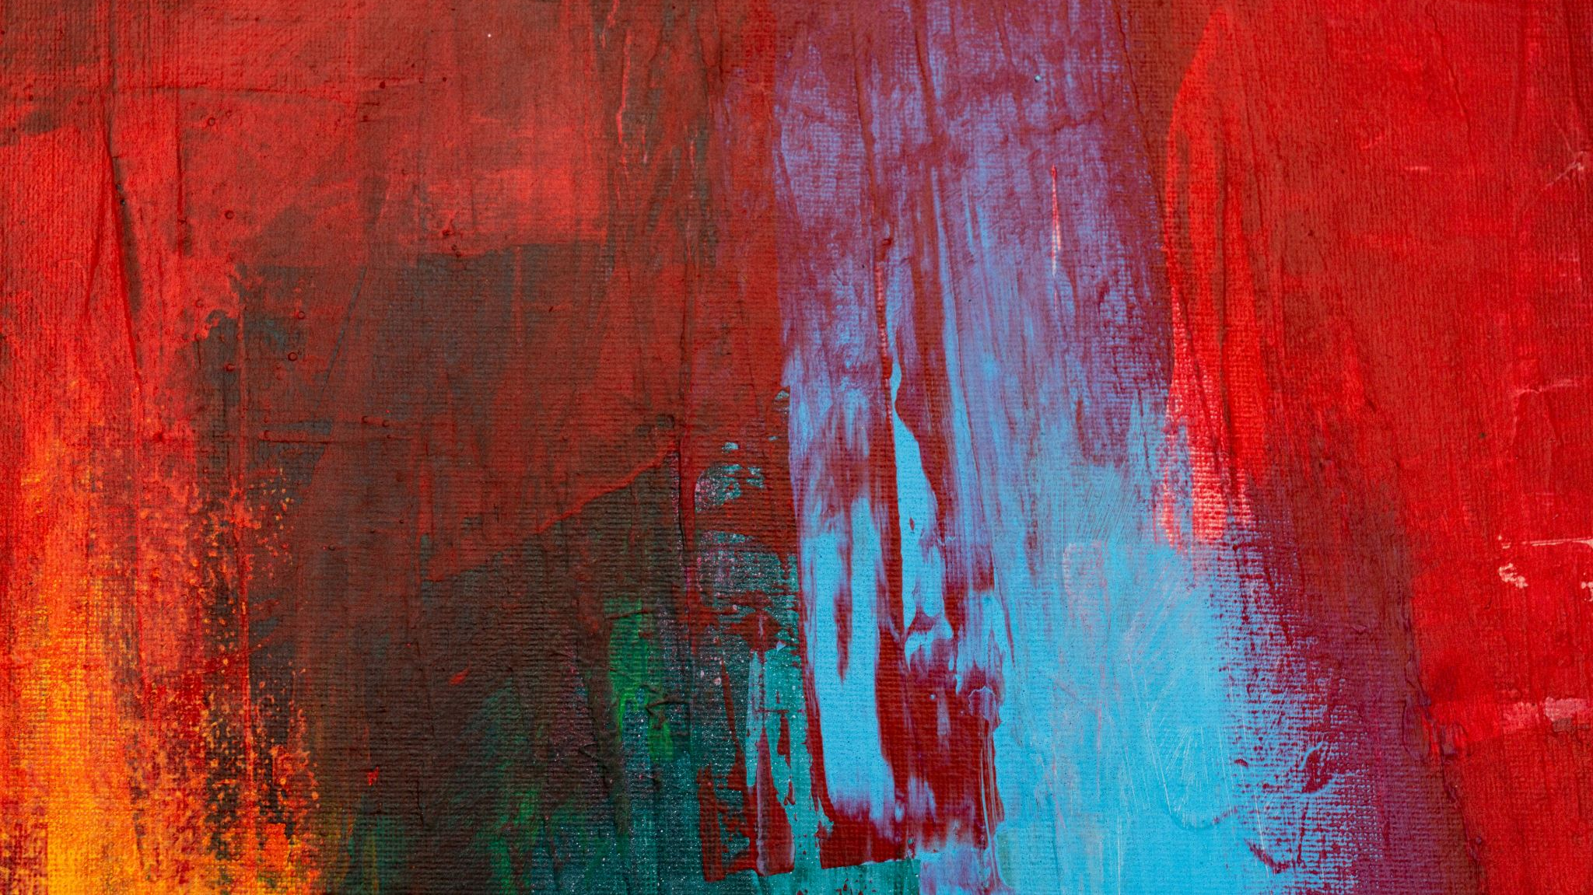
Fototerapie světloléčba

Slide 2
Fototerapie
využívá léčebného účinku elektromagnetického záření na lidský organismus
záření je možné rozdělit podle vlnové délky na:
  ultrafialové (UV) záření – do 400 nm
  viditelné světlo (spektrum) – 400 – 760 nm
  infračervené (IR) záření – nad 760 nm
dle způsobu kmitání:
  nepolarizované (UV, viditelné spektrum, IR)
  polarizované (laser, biolampa)

Slide 3
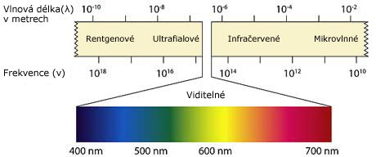
Fototerapie

Slide 4
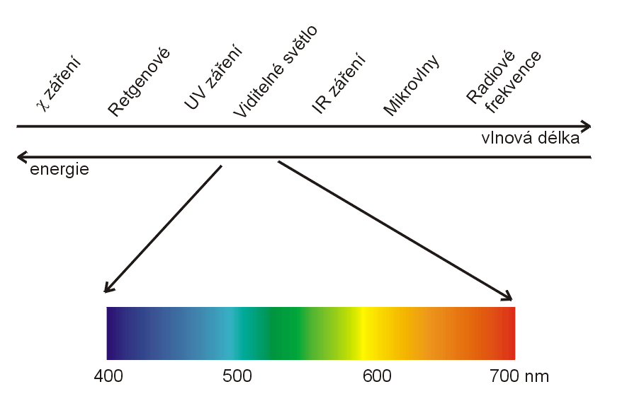
Fototerapie

Slide 5
Fototerapie
Kontraindikace fototerapie:
  fotodermatózy (zvýšená citlivost na sluneční světlo)
  akutní infekční onemocnění
  zhoubné nádory
  hypertyreóza
Indikace fototerapie:
  kožní choroby (akné, atopický ekzém, bércové vředy)
  jizvy, popáleniny
  záněty šlach, svalů, artrózy, chronické záněty pohyb. ústrojí
  hojení ran (pooperačních, dekubitů)

Slide 6
Fototerapie
  ultrafialové záření (UV) – do 400 nm
    UV-A záření (400-315 nm) - způsobuje pigmentaci, nezpůsobuje erytém (zarudnutí pokožky), kůží je pohlcováno z 50 %
    UV-B záření (315-280 nm) - způsobuje pigmentaci i erytém, kůží je pohlcováno z 60-70%
    UV-C záření (pod 280 nm) - léčebně se nevyužívá, má karcinogenní účinek
    přírodním zdrojem je slunce (helioterapie), umělými zdroji je „horské slunce“ nebo solárium
    UV záření má pozitivní účinek při tvorbě vitamínu D, podporuje regeneraci svalů a hojení ran, prokrvení (erytém) má vliv na zvýšení výkonnosti svalů, má rovněž baktericidní účinek
    působí v povrchových vrstvách kůže
    ochrana proti UV záření – brýle, ochranné krémy, oděv

Slide 7
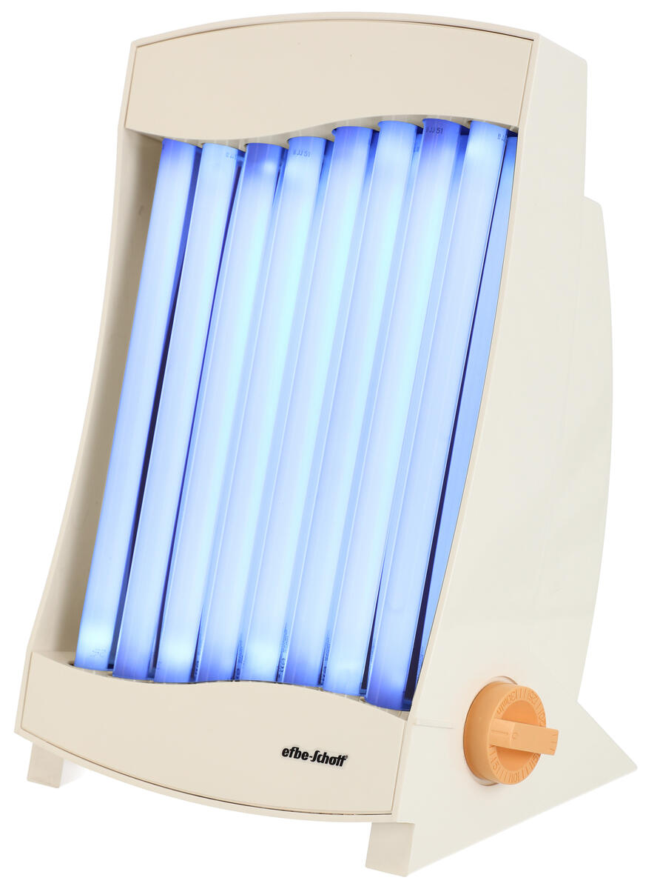
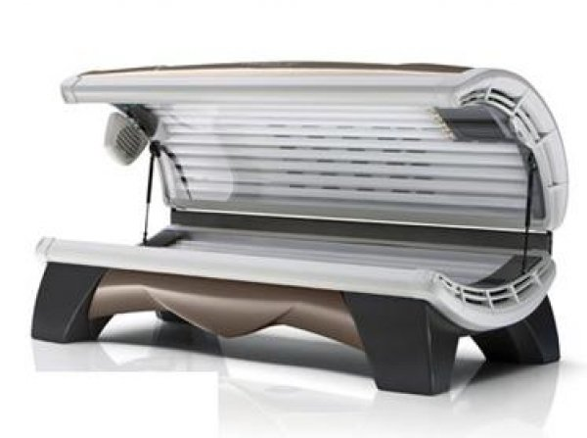
Fototerapie
Indikace
  rachitis
  komplikované hojení vředů
  kožní choroby (akné, psoriáza, atopický ekzém)
Kontraindikace
  fotodermatózy
  akutní infekční onemocnění
  hypertyreóza
  karcinom kůže

Slide 8
Fototerapie
  infračervené záření (IR) – nad 760nm
    IR-A záření (760-1 400 nm) - prohřívá hluboké podkožní vrstvy (fascie, svaly), nejméně zatěžuje povrch kůže
    IR-B záření (1 400-3 000 nm) - prohřívá povrchové vrstvy kůže (nebezpečí rychlého přehřátí)
    IR-C záření (nad 3 000 nm) - se léčebně nevyužívá (teplomety)
    přírodním zdrojem je slunce, umělým zdrojem je soluxová žárovka
    IR záření má především tepelný účinek, ale i vasodilatační, analgetický a spasmolytický a stimuluje funkci imunitního systému

Slide 9
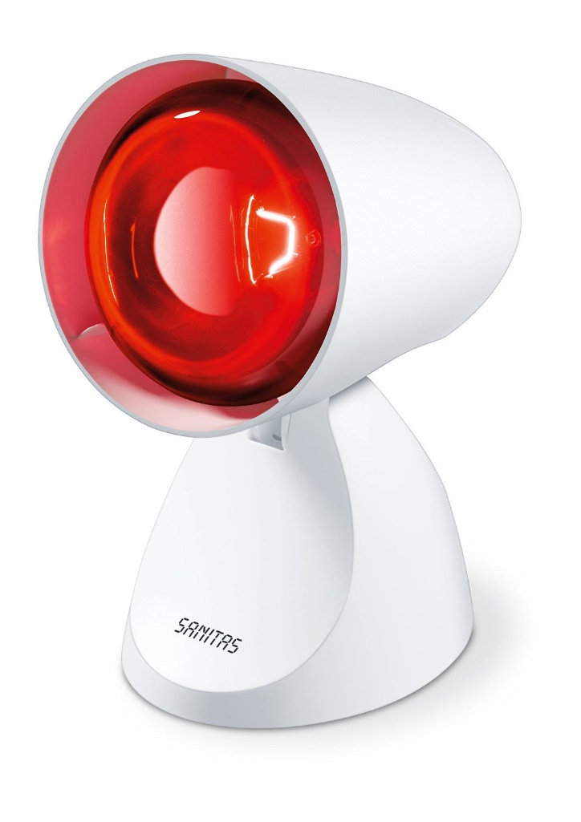
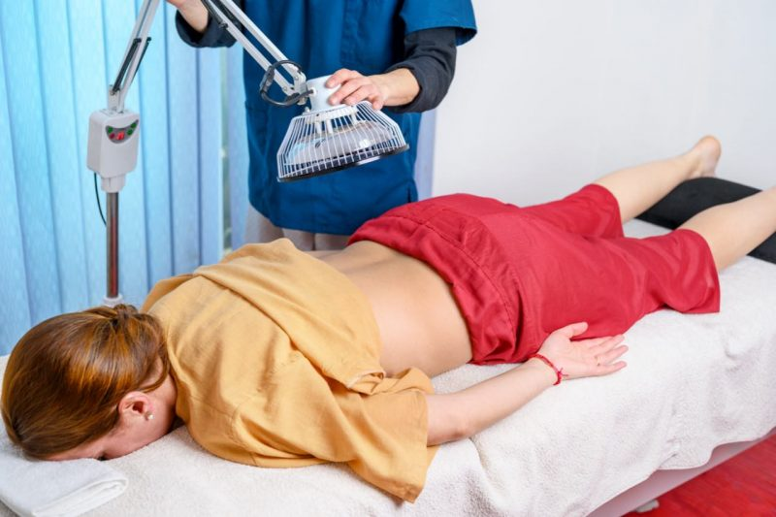
Fototerapie
Indikace
  obecné indikace teploléčby
  postraumatické stavy
  sinusitidy
Kontraindikace
  fotodermatózy
  akutní infekční onemocnění
  hypertyreóza
  karcinom kůže

Slide 10
Fototerapie
  viditelné světlo
    složeno ze spektra barevných světel (duha – červená, oranžová, žlutá, zelená, modrá, indigová, fialová), př. léčba deprese
  helioterapie
    léčba sluncem, slunečním zářením; používá se v balneoterapii a klimatoterapii (léčba klimatem)
  polarizované záření
    nejvýznamnější účinek je biostimulační
    umělým zdrojem je laser a biolampa
    účinek polarizovaného záření je termický, analgetický, protizánětlivý a biostimulační

Slide 11
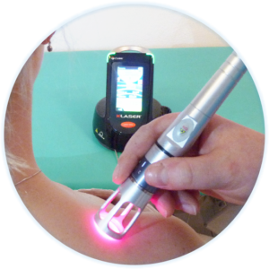
Fototerapie
Laser
  zařízení uvolňující energii jako paprsek elektromagnetického záření
  účinky:
    termický
    fotochemický (biostimulační)
    analgetický a protizánětlivý
    neovaskularizace (novotvorba cév), regenerace, efekt vyššího využití (utilizace) glukózy a kyslíku v tkáních
  dávkování a aplikace
    dávku energie vyjadřujeme v J/cm²
    doba aplikace je v řádu desítek sekund (maximálně minut)
    je třeba brát v úvahu další současnou léčbu, stav kožního krytu, kontraindikace a výsledky předešlých aplikací

Slide 12
Fototerapie
  způsob aplikace
    pomocí bodového aplikátoru
    pomocí scanneru (paprsek přejíždí nad ošetřovanou plochou)
    pomocí clusteru (více diod v jedné hlavici, tzv. laserová sprcha)
  nejčastější je ošetření bodovou technikou s plošnou aplikací (scanner) na závěr procedury
  mezi povrchem těla a bodovým aplikátorem by měla být vzdálenost cca 1 cm, pokud není porušen kožní kryt i přiložení přímo na kůži
  bezpečnostní opatření
    většinou se používají lasery III.B třídy (nebezpečí odraženého paprsku)
    pacient i terapeut –ochranné brýle ve vlnové délce laseru

Slide 13
Fototerapie
  indikace:
    vředy a dekubity
    jizvy a popáleniny
    chronické ekzémy a ostatní dermatitidy
    bolestivé funkční a strukturální poruchy pohybového systému
    poúrazové stavy
    neuralgie a neuritidy
  kontraindikace:
    oblast očí a štítné žlázy
    ozáření břicha při menstruaci a těhotenství
    stavy po radioterapii (4 až 6 měsíců)
    fotodermatózy
    epilepsie, maligní tumory

Slide 14
Fototerapie
Biolampa
  záření polarizovaného světla, které napomáhá regeneraci buněk
  záření proniká hluboko do tkáně (4,5 – 6 cm pod kůži)a pomáhá buňkám nastartovat jejich lepší činnost
  světlo, jež pronikne do tkáně, podpoří pochody biostimulace (pozitivně ovlivňuje rozličné biologické pochody organismu, a tak zlepšuje všechny tělesné funkce)
  účinky:
    analgetický – potlačení bolesti
    protizánětlivý – aktivace přirozených faktorů: rozšíření cév, urychlení látkové výměny, zesílení reakce vlastního imunitního systému organismu
    biostimulační – podporuje a urychluje obnovu a zdravý vývoj buněk a poškozených tkání

Slide 15
Fototerapie
  aplikace:
    světelnou terapii je nutno provádět individuálně
    trvání každého sezení a celé léčby závisí zejména na druhu zdravotní potíže a stavu oblasti určené k léčení
    před aplikací světla oblast určenou k ozáření očistit
    před aplikací musí být odstraněny všechny obvazy a další prostředky pro ošetření rány.
    přístroj nastavit tak, aby paprsky světla dopadaly přímo na léčenou oblast - přístroj musí být v pravém úhlu 90° a ve vzdálenosti cca 10 cm
    se světlem by se nemělo v průběhu terapie hýbat
    rozsáhlejší plochy zakrýt a ozařovat postupně po menších částech
    aplikace jednou či dvakrát denně po dobu 4 až 10 minut, podle pokynů lékaře

Slide 16
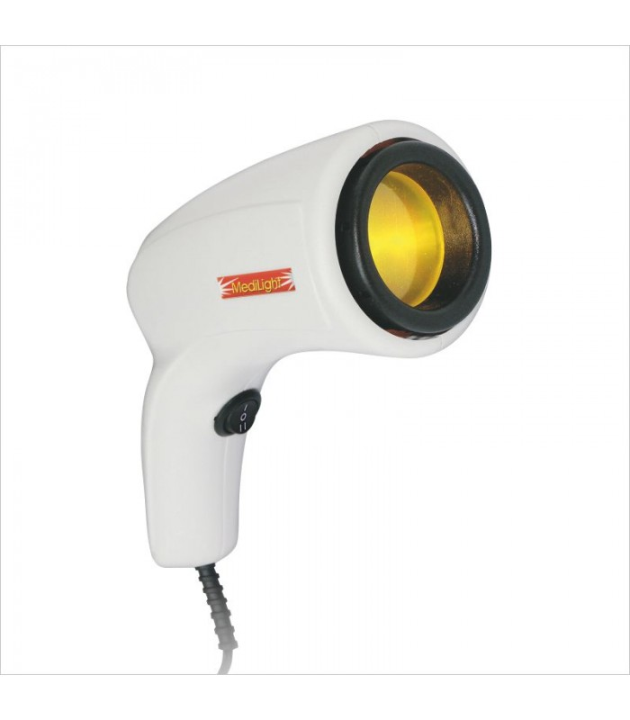
Fototerapie
  indikace:
    kožní problémy - akné, lupenka, atopický ekzém, bércový vřed
    onemocnění kloubů - artróza nebo revma
    bolest hlavy, migréna
    opary
    dekubity
    popáleniny
    stomatologické potíže (bolesti zubů, záněty dásní, rány po vytržení zubu)
    problémy ústní a nosní sliznice
    pro zlepšení krevního oběhu
    civilizační potíže (cukrovka, alergie, prostata, poruchy spánku atd.)
    gynekologické potíže, či potíže při těhotenství nebo porodu
    infekční onemocnění (chřipka nebo angína)
    léčba zánětů (nehřejí)
    alergie, senná rýmy

Slide 17
Fototerapie
  kontraindikace
    epilepsie (pulzní režim může vyvolat epileptický záchvat)
    v době léčby zhoubných nádorů
    při léčbě jizev ihned po operaci
    ošetření štítné žlázy při její zvýšené funkci, ani na ošetření jizev po operaci štítné žlázy
    po podání přípravku nebo aplikaci jiného přípravku s fotosenzibilující látkou
    akutní zdroje infekcí (hlavně ve spojení s horečkou) bez předchozí konzultace s lékařem
    těhotné ženy v první polovině těhotenství by lampu neměly aplikovat přímo na břicho
    lampa by se nikdy neměla aplikovat na otevřené oči

Slide 18
Fototerapie
Chromoterapie
  moderní psychologické výzkumy prokázaly, že kolem nás existují podněty, které mají příznivé účinky na lidskou psychiku
  patří k nim vůně, hudba, ale i barvy a světlo
  spojením účinku posledních dvou jmenovaných vznikla chromoterapie, tedy léčba barevným světlem

Slide 19
Fototerapie
Účinky jednotlivých barev
Žlutá
  povzbuzuje k aktivitě
  podporuje pocit bezpečí
  čistí pokožku, odstraňuje toxiny a potlačuje celulitidu
  stará se o pevné tkáně, napíná pokožku - používaná v kosmetice
Zelená
  působí proti neurózám (navozuje pocit vnitřní harmonie a klidu)
  proti bolestem srdce, vznikající v důsledku dlouhodobého působení stresu, únavy, nespavosti
  léčí stavy zápalu (účinky na kůži)

Slide 20
Fototerapie
Bílá
  v období podzimu a zimy nahrazuje sluneční světlo, vyrovnává nedostatek energie
  povzbuzuje tvorbu serotoninu (reguluje nervový systém a spánek)
Oranžová
  podporuje pocit bezpečí a radosti ze života
  zabraňuje depresím, zvyšuje intelektuální schopnosti
  stimuluje krevní oběh a látkovou výměnu
  napomáhá při zeštíhlovacích kúrách
Fialová
  zklidňuje nervy, potlačuje poruchy spánku, stres a napětí
  má očistné účinky, pomáhá při hojení ran a potlačování celulitidy, povzbuzuje mízu

Slide 21
Fototerapie
Modrá
  přináší uvolnění, uklidnění, meditaci
  zmírňuje poruchy spánku, bolesti hlavy a kloubní potíže, snižuje chuť k jídlu
  podporuje schopnost koncentrace
  doporučována při neuróze a pocitech strachu
Červená
  povzbuzuje psychickou a duševní aktivitu
  stimuluje smyslnost a odbourává stavy depresí

